Slide 1


2020년
중소기업 R&D지원사업 안내
2020. 1.

Slide 2
1
'20년 중소기업 R&D 지원 개요
2
중소기업 R&D 지원 성과
INDEX
3
'20년 중소기업 R&D의 달라지는 점
4
'20년 주요사업 안내
5
기타 안내

Slide 3

01
'20년 중소기업 R&D
지원 개요

Slide 4
1.
’20년 중소기업 R&D 지원 개요
중소기업 R&D 개요
중소기업 R&D 사업 구성 및 지원내용
2020년 지원규모
(단위 : 억원)
2
1조 4,550억원
단독형
R&D
협력형
R&D
정책
목적형
1
3
11,036
11,010
지원대상
중소기업기본법 제2조에 의한 중소기업
* 단, 사업별 특성에 따라 신청자격 상이 (개별 사업공고문 확인)
지원한도
사업별 최대 4년 이내, 2천만원 ~ 20억원 이내
지원조건
정부출연금(무담보, 무이자), 총 사업비 50 ~ 80%
기업은 민간부담금 40 ~ 60% 이상을 현금 부담
2018년
2019년
2020년
* 단, 사업별 특성에 따라 신청자격 상이 (개별 사업공고문 확인)
기술료
기술개발 종료 후 해당시 납부

Slide 5
02
중소기업 R&D 지원 성과

Slide 6



2.
중소기업 R&D 지원 성과
중소기업 매출 · 고용창출 및 기술경쟁력 확보 기여
유니콘 기업 창출
정부출연금 1억원당 매출, 고용, 특허 성과
국내 유니콘 기업 중 3개 기업이
중소기업 R&D 수혜기업
17년
18년
매출액
19.4억원
20.1억원
고용인원
8.7명
10.2명
특허출원 및
등록
2.6건
2.8건
중소기업 기술개발사업 성과조사 분석결과 (’19.8월)

Slide 7
2.
중소기업 R&D 지원 성과
중소기업 지원 이후 매출액 및 수출액 증가
지원전후 총매출액(억원) 추이
지원전후 총수출액(억원) 추이
지원기업
지원기업
기술개발기간
1~3년
비지원기업
기술개발기간
1~3년
비지원기업
108.4
102.0
24.3
96.2
22.5
21.0
77.7
69.9
78.4
77.4
77.2
77.7
70.0
3.0
4.0
2.4
2.7
2.8
3.3
3.2
지원
2년전
지원
1년전
종료
1년후
종료
2년후
종료
3년후
지원
2년전
지원
1년전
종료
1년후
종료
2년후
종료
3년후

Slide 8



2.
중소기업 R&D 지원 성과
중소기업의 경쟁력 강화 및 사업화 기반 마련
타운OOO리소스 (’14, ’17년 지원)
㈜젠OO (’14년 지원)
국내 최초 리튬 2차 전지원료의
독창적인 양산화 공정 구축
지카바이러스 신속진단키트
세계최초 개발
’17년
과제매출 상위1% 기업
’17년
브라질 국영 제약사와 5,700만달러 수출계약
수출 1백만불탑상 수상
’18년
5천만불 수출의 탑 수상
총 매출액
지카바이러스 진단키트
’14년
3억원
약 15배
’16년
62억원
’18년
444억원

Slide 9
03
'20년 중소기업 R&D의
달라지는 점

Slide 10
3.
’20년 중소기업 R&D의 달라지는 점
현행 R&D 사업구조 (’18년)
R&D 사업구조 개편방향
선택집중형
중견지원
기업 혁신 (단독형)
개방형 혁신 (협력형)
WC
300
민간투자
주도형
(TIPS)
기술혁신
[수출지향]
창업성장
[TIPS]
향후 신설 예정
성숙
저변확대형
상용화
기술
개발
기술
혁신
5억원
기술혁신
[시장확대]
창업성장
[전략형]
상용화
Tech-Bridge 활용
도약
산학연 Collabo
공정
품질
기술지주 자회사
2억원
기술혁신
[시장대응]
창업성장
[디딤돌]
선도연구기관 협력
창업
성장
산학연
협력
초기
산학협력 거점형
제품
서비스
기술개발
정책목적형
1억원
D.N.A
지역산업
공정품질
기술개발
규제인증
인프라
스마트 공장
기 타
창업기업
중소기업
중견기업

Slide 11

3.
’20년 중소기업 R&D의 달라지는 점
혁신역량 강화를 위한 상향식 지원 및 졸업제 정비
역방향 사업지원 원칙적 금지
졸업제 개편 및 동시수행 과제수 제도 개선
상향식 R&D 지원
졸업제(최대 수행과제수) 개편
현 행
개 선
저변확대 R&D
단독형 R&D
03
혁신역량 성숙 단계
창업성장
공정품질
제품서비스
기술전문기업협력 R&D
총4회
까지
기술혁신
창업성장
총4회
까지
02
혁신역량 도약 단계
동시수행 과제 수 변화
01
혁신역량 초기 단계
현 행
개 선
동시수행 과제 수 2개
단독형 R&D는 1개까지
역방향 사업지원 원칙적 금지
단독형
협력형
2개까지
가능
협력형
협력형
협력 R&D, 소부장 R&D 등
제외

Slide 12


3.
’20년 중소기업 R&D의 달라지는 점
R&D 이용의 고객 편의성 제고
신청서류 간소화 · 온라인화
요건검토 절차 개선
사업비 집행 자율성 확보
과제 신청 시 제출서류의 간소화
간접비 계상한도 확대
현 행
지원기업 자가진단
10%
5종
사업계획서,
각종 동의서 등
5%
서면평가
온라인화
소액의 소모성 경비
(회의비, 사무용품 구매비용 등)
정산 면제
요건검토
개 선
1종
사업계획서
대면평가
선정 및 협약

Slide 13


3.
’20년 중소기업 R&D의 달라지는 점
R&D사업비 부적정집행 방지
지출내역 알림 시스템
기업자율 통제
1
2
정보제공
R&D 참여자
1
월별 지출내역
문자알림
(매월, 참여연구원 1.1만명)
인건비 지급 사실 확인
참여자가 사업비 지출 내역을
알 수 있는 환경 조성
2
사업비 지출
모니터링을 통한
적정 사용 유도
공익제보
기업 대표자
선량한 연구자의 연구윤리 의무 상기
R&D 부정사용신고센터 운영
3
1
R&D 특별점검반 운영(지능형 부정사용 테마점검)
2
부정사용 방지를 위한 부처간 공조 강화

Slide 14
04
'20년 주요사업 안내

Slide 15
4.
’20년 주요사업 안내
주요 사업 안내
* 예산액은 기획평가비를 제외한 금액
단독형 R&D
협력형 R&D
창업성장기술개발
산학연 Collabo R&D
Tech-Bridge활용 상용화
중소기업 상용화기술개발
4,598 억원
316.6 억원
125 억원
2,297 억원
중소기업기술혁신개발
공정품질 기술개발
기술지주회사 자회사 R&BD
중소기업 선도연구기관
2,441 억원
395.5 억원
72 억원
62.9 억원
산학협력거점형 플랫폼
60 억원
정책 목적형
AI기반 고부가 신제품
기술규제해결형 기술개발
지역중소기업 공동수요
중소기업 연구인력지원
지역특화산업육성+(R&D)
149.3 억원
95 억원
62.6 억원
368 억원
954 억원
빅데이터기반 서비스개발
해외인증규격 적합제품
예비가젤형 기술개발
연구기반 활용
국가융복합단지 지역기업
62.5 억원
69.8 억원
72 억원
132 억원
125 억원
스마트센서선도프로젝트
미세먼지 저감실용화
중소기업 기술사업화 역량
중소기업 R&D역량제고
45 억원
102.5 억원
42.7 억원
138.1 억원
현장수요형 스마트공장
해외원천기술 상용화
소상공인 생활혁신형
117 억원
20.5 억원
33.3 억원

Slide 16
4.
’20년 주요사업 안내
나에게 맞는 지원 사업 찾기!
혁신역량 기준
매출액 기준
수출지향형
시장확대형
기술혁신 R&D
시장대응형
단독형
R&D
창업성장 R&D
TIPS
전략형
디딤돌
수행기업
상용화 R&D
구매조건부 R&D
협력형
R&D
네트워크 R&D
산학연 Collabo R&D
수요처 여부
선도연구기관협력 R&D
기업주도 여부
협력기관 기준

Slide 17

4.
’20년 주요사업 안내
창업성장기술개발
단독형
사업목적
창업기업에 대한 전략적 R&D 지원을 통해 기술기반 창업기업의 혁신성장 촉진
총 예산
4,598억원
”20 신규 예산
1,815억원
정부출연금
80% 이내
내역사업명
지원 대상
지원 내용
지원 한도
비 고
TIPS 과제
(성숙 단계)
TIPS 운영사가 발굴·투자한
기술창업팀에게 보육·멘토링과
함께 R&D 지원
최대 2년/5억원
자유공모
창업 7년 이하이며
매출액 20억원 미만
창업기업 중 과제별 자격
기준을 충족하는 기업
전략형 창업과제
(도약 단계)
혁신역량이 우수한 기술창업
기업에 대한 전략적 지원
4IR, 품목지정
최대 2년/4억원
일반, 소재부품장비, BIG3
디딤돌 창업과제
(창업 초기)
기술창업아이템의 시장성
기술성 및 사업성 검증이
필요한 창업기업의 R&D 지원
최대 1년/1.5억원
자유공모
(지원조건) 디딤돌 창업과제의 R&D 첫걸음 과제는 중소기업 R&D 첫 수행 창업기업만 지원 가능

Slide 18
4.
’20년 주요사업 안내
중소기업 기술혁신개발
단독형
창업 이후 중소기업이 Scale-up할 수 있도록
시장검증 단계별 R&D 지원과 신속한 사업화를 통해 기업성장 도모
사업목적
총 예산
2,441억원
”20 신규 예산
1,652억원
정부출연금
65% 이내
내역사업명
지원 대상
지원 내용
지원 한도
비 고
수출지향형
(글로벌 경쟁)
매출액 100억~700억원 미만
글로벌 선도 기업군
집중육성 지원
중소기업 중 직전년도 직간접
수출 500만달러 이상 달성 기업
최대 4년/20억원
자유공모
시장확대형
(경쟁 단계)
매출액 20억~700억원 미만
우수기업의 R&D지원
매출·수출·고용 성과
창출 지원
중소기업 중 투자·유치 등 시장성이 검증된 중소기업
최대 2년/6억원
자유공모
(품목지정)
시장대응형
(역량 초기)
매출액 20억~700억원 미만
중소기업 유망품목
R&D지원 및 사업화
자유공모
(품목지정)
중소기업*
최대 2년/5억원
* (시장대응형) 지원대상 중, 일부 과제(사업전환, 재도약기업 등)는 별도 매출액 조건 적용

Slide 19
4.
’20년 주요사업 안내
산학연 Collabo R&D
협력형
사업목적
산학연 협력R&D 활성화를 통한 중소기업 일자리 창출과 혁신성장 촉진
총 예산
316.6억원
”20 신규 예산
316.6억원
정부출연금
75% 이내
내역사업명
지원 대상
지원 내용
지원 한도
비 고
대학의 보유자원을
활용한 중소기업의
협력R&D 지원
(1단계)
최대 8개월/5천만원
(2단계)
최대 2년/4억원
산학협력
기술개발
(주관) 중소기업
(공동개발) 대학
자유공모
연구기관의 전문기술
분야를 기반으로
협력R&D 지원
(1단계)
최대 8개월/5천만원
(2단계)
최대 2년/4억원
산연협력
기술개발
(주관) 중소기업
(공동개발) 연구기관
(사업내용) 1단계 : 예비연구(8개월, 0.5억원 이내) → 2단계 : 사업화R&D(2년, 4억원 이내)
(지원대상) 기업부설연구소(또는 연구전담개발부서) 보유 중소기업이거나 설립계획이 있는 모든 중소기업

Slide 20
4.
’20년 주요사업 안내
중소기업 상용화기술개발
협력형
기업 간의 다양한 상생협력 활동을 촉진하여
가치(공급)사슬의 경쟁력 확보 및 자립화 기반 마련
사업목적
총 예산
2,297억원
”20 신규 예산
1,216억원
정부출연금
65% 이내
내역사업명
지원 대상
지원 내용
지원 한도
비 고
구매
연계
수요처로부터
구매를 약속받은
중소기업
수요처의 구매수요가
있는 과제에 중소기업의
R&D자금 지원
최대 2년/5억원
구매조건부
신제품개발
자유공모
지정공모
공동
투자
투자기업으로부터
투자를 약속받은
중소기업
투자기업의 투자수요가
있는 과제에 중소기업의
R&D자금 등 지원
최대 3년/24억원
(정부출연금 12억,
투자기업 12억)
혁신형 중소기업(주관기관)
중심의 네트워크 협력체
(3개 기업 이상)
기업 간의 협력수요가
있는 과제에 중소기업의
기획 및 R&D자금 지원
(네트워크 기획)
최대6개월/3천만원
(R&BD)
최대2년/6억원
네트워크형
기술개발
자유공모

Slide 21
4.
’20년 주요사업 안내
공정품질 기술개발
협력형
R&D역량이 부족한 중소기업의 제품 ·공정개선 분야 기술개발을 통해
제품 경쟁력 강화 및 생산성 향상 제고
사업목적
총 예산
395.5억원
”20 신규 예산
297억원
정부출연금
65~75% 이내
내역사업명
지원 대상
지원 내용
지원 한도
비 고
스마트공장 수준확인서
보유기업 또는 스마트공장
구축 기업
도전적 공정혁신
기술개발 지원
혁신형 R&D
최대 2년/2억원
자유공모
제품을 직접 생산하는
3년 평균 매출액 120억 이하
제조 중소기업
현장 맞춤형
공정기술개발지원
현장형 R&D
최대 1년/0.5억원

Slide 22
4.
’20년 주요사업 안내
중소기업지원 선도연구기관 협력기술개발
협력형
중소기업 수요가 많은 연구기관을 활용한
R&D 전주기 지원을 통해 기술혁신 역량 제고
사업목적
총 예산
62.9억원
”20 신규 예산
62.9억원
정부출연금
75% 이내
내역사업명
지원 대상
지원 내용
지원 한도
비 고
1단계
산연협력 희망기업 진단
기술애로요인 분석
내부 기술혁신역량 진단 등
기업당 2백만원
2단계
산연협력 기술개발
(주관) 선도연구기관
(참여) 중소기업
전담연구인력 지원을 통한
R&VD코디네이팅
자유공모
최대 1년/3억원
3단계
시장맞춤형 기술사업화
전담연구인력지원을 통한
시험/인·검증, 시제품 제작 및
개선, 기술 마케팅 지원 등
최대 1년/1.5억원
(선도연구기관) 중소기업 지원 전담조직을 보유하고 연구역량이 우수한 출연연, 전문연 등의 연구기관

Slide 23
4.
’20년 주요사업 안내
신규사업
Tech-Bridge 활용 상용화기술개발
협력형
Tech-Bridge를 활용한 부품소재장비 분야의 중소기업 공공기술
기술이전 활성화 촉진 및 R&D 효율화를 통한 기술·사업화 역량 제고
사업목적
총 예산
125억원
”20 신규 예산
125억원
정부출연금
75% 이내
내역사업명
지원 대상
지원 내용
지원 한도
비 고
테크브릿지(Tech-Bridge) 플랫폼*을 통해 소재·부품· 장비 분야 기술이전을 받은 중소기업에게 이전기술의 후속 상용화 기술개발 자금을 지원
수요기반
기술이전
소재·부품·장비 분야의
기술이전을 희망하는 중소기업
최대 2년/8억원
지정공모
* 기술 DB 34만건을 기보의 전국적 영업망(67개)을 활용한 수요 발굴로 매칭 지원

Slide 24
4.
’20년 주요사업 안내
신규사업
기술지주회사 자회사 R&BD
협력형
기술지주회사 자회사의 신산업분야 기술개발 및 상용화를 지원함으로써
공공기술 기반의 사업화 확대 및 일자리 도모
사업목적
총 예산
72억원
”20 신규 예산
72억원
정부출연금
75% 이내
내역사업명
지원 대상
지원 내용
지원 한도
비 고
대학·연구소 기술지주
회사 및 자회사(중소기업)로 구성된 컨소시엄
기술지주회사를 통한 공공
기술 기반의 신산업분야
발굴 및 자회사 설립·육성,
자회사의 사업화 R&D지원
기술지주회사
자회사 R&BD지원
컨소시엄당
최대 3년/30억원
자유공모
(컨소시엄 구성) 기술지주회사(1개) + 자회사(4개 내외)

Slide 25
4.
’20년 주요사업 안내
신규사업
산학협력 거점형 플랫폼(R&D)
협력형
대학에 구축된 기술개발 인프라를 지역 중소기업에게 개방하여
산학협력 거점으로 활용함으로써 중소기업의 기술혁신역량 제고 지원
사업목적
총 예산
60억원
”20 신규 예산
60억원
정부출연금
75% 이내
내역사업명
지원 대상
지원 내용
지원 한도
비 고
1단계
중소기업 기술역량 분석
대학에 적합한 전문가
매칭 및 기업별 맞춤형
지원전략 수립
기업당 2백만원
(주관 운영기관)
산학협력 거점 대학
(참여) 중소기업
자유공모
2단계
맞춤형 R&D 지원
프로그램
기업과 대학의 협력R&D를
중심으로 연구장비, 기술이전,
교육 등을 종합 지원
최대 2년/3억원
(지원대상) 주관 운영기관 : 산학협력 거점으로 선정된 대학(권역별 1개씩, 총 5개)
참여기업 : 대학의 실험실에 핵심연구 인력 1인 이상 파견이 가능한 기업부설연구소 미 보유 중소기업

Slide 26
4.
’20년 주요사업 안내
현장수요형 스마트공장 기술개발
기 타
제조공정을 혁신적으로 개선하여
스마트공장 구축 촉진 및 스마트수준 향상(고도화)을 통한 제조 경쟁력 강화
사업목적
총 예산
117억원
”20 신규 예산
69억원
정부출연금
65% 이내
내역사업명
지원 대상
지원 내용
지원 한도
비 고
클라우드 기반
데이터플랫폼
기술개발
국내 제조 중소기업 현장에
적합한 클라우드 기반 스마트
공장 고도화 플랫폼 개발
최대 2년/6억원
중소기업기본법
제2조에 의한 중소기업
자유공모
K-앱시스트
기술개발
생산현장 노하우 디지털화 및
스마트공장 정보를 연계한
제품·서비스 개발지원
최대 2년/6억원
참여기업
① 공장을 보유한 기업 또는 직접 생산기업
② 대표자 또는 최고기술경영자 필수 참여

Slide 27
4.
’20년 주요사업 안내
신규사업
AI 기반 고부가 신제품기술개발
기 타
제조 및 서비스 중소기업의 경쟁력 강화를 위해
인공지능(AI) 기술을 적용한 고부가가치 신제품 개발 R&D 지원
사업목적
총 예산
149.3억원
”20 신규 예산
149.3억원
정부출연금
65% 이내
내역사업명
지원 대상
지원 내용
지원 한도
비 고
중소기업기본법 제2조에 의한
중소기업
AI 기술을 활용하여
기존 제품과 차별화되는
고부가가치 제품(서비스)
개발* R&D 지원
AI 기반 고부가
신제품 기술개발
① 기업부설연구소 보유기업
(또는 연구개발전담부서)
최대 1년/3억원
자유공모
② 기존제품을 보유한 기업
고부가가치 제품(서비스) 개발 : 제품 + AI(인공지능) 기술 등 (예시 : 인공지능 스피커 등)

Slide 28
4.
’20년 주요사업 안내
신규사업
빅데이터기반 서비스개발
기 타
민간 및 공공이 보유한 빅데이터를 기반으로 혁신적인 서비스 모델을 개발하여
중소기업의 신산업분야 경쟁력 확보
사업목적
총 예산
62.5억원
”20 신규 예산
62.5억원
정부출연금
65% 이내
내역사업명
지원 대상
지원 내용
지원 한도
비 고
빅데이터기반
서비스 개발
중소기업기본법
제2조에 의한 중소기업
빅데이터를 활용한
혁신적인 서비스 모델을
개발하도록 R&D지원
최대 2년/5억원
품목지정
(1단계, 전략분야 설정) 사업성과 기술성이 높은 전략 품목 지정
(2단계, 서비스 개발 지원) 혁신적인 서비스 모델을 개발하도록 R&D지원

Slide 29
4.
’20년 주요사업 안내
신규사업
스마트센서 선도 프로젝트 기술개발
기 타
고부가가치 스마트센서* 기술개발을 통해
스마트제조혁신의 핵심부품·솔루션의 경쟁력 확보
사업목적
총 예산
45억원
”20 신규 예산
45억원
정부출연금
65% 이내
내역사업명
지원 대상
지원 내용
지원 한도
비 고
고신뢰성 데이터 취득과
자동보정, 자가진단 기능을
구현하는 스마트센서
개발 및 상용화
제조현장맞춤형
스마트센서
중소기업기본법
제2조에 의한 중소기업
최대 2년/6억원
자유공모
(고부가가치 스마트센서) 기존 센서에 데이터 처리, 자동보정, 자가진단, 의사결정 기능이 결합된 고기능·고정밀·고편의성 센서
(예시 : 고온·고압 미세변동을 감지하는 극한환경 센서, 비전검사를 위한 영상 센서 등)

Slide 30
4.
’20년 주요사업 안내
신규사업
기술규제 해결형 기술개발
기 타
관련 규제의 선제적 대응을 위해
R&D기획, 수행 단계까지 기술개발과 규제 컨설팅 연계 지원
사업목적
총 예산
95억원
”20 신규 예산
95억원
정부출연금
65% 이내
내역사업명
지원 대상
지원 내용
지원 한도
비 고
(1단계, 과제기획)
규제 대응 기획 지원
기업부설연구소,
이노비즈기업,
벤처기업 중 1개 이상
충족하는 중소기업
(1단계)
3주 이내/5백만원
기술규제 해결형
기술개발
(2단계, 과제수행)
규제대응 기획기관의
전문가를 “규제 도우미”로
지정, 규제 컨설팅 제공
자유공모
(2단계)
최대 2년/5억원
(지원조건) 신기술, 융복합, 기술적용, 인허가, 제품인증, 기준 복잡 등의 규제가 엄격한 바이오(의료기기 포함), 환경, 안전 분야를 중점지원

Slide 31
4.
’20년 주요사업 안내
신규사업
해외인증규격 적합제품 기술개발
기 타
중소기업이 수출 대상국가의 인증/규격에서 요구하는
기술적 스펙을 달성하기 위한 R&D 지원을 통해 수출 경쟁력 강화
사업목적
총 예산
69.8억원
”20 신규 예산
69.8억원
정부출연금
75% 이내
내역사업명
지원 대상
지원 내용
지원 한도
비 고
중소기업의 원활한 수출
역량 확보를 위해 기술개발
단계부터 타겟 국가의 인증/
규격에 적합한 제품
개발을 위한 R&D 지원
해외인증규격
적합제품 기술개발
중소기업기본법
제2조에 의한 중소기업 중
수출(예정) 기업
최대 1년/1.5억원
자유공모
시장성이 유망하고 중소기업이 해외 시장에 진입 가능한 해외인증 선별지원

Slide 32
4.
’20년 주요사업 안내
신규사업
미세먼지 저감 실용화 기술개발
기 타
국민생활 밀착공간의 미세먼지 저감을 위한
실용화 기술개발을 지원하여 미세먼지 개선효과를 증대
사업목적
총 예산
102.5억원
”20 신규 예산
102.5억원
정부출연금
75% 이내
내역사업명
지원 대상
지원 내용
지원 한도
비 고
중소기업기본법
제2조에 의한 중소기업 중
기업부설연구소
(또는 연구개발전담부서)
보유기업
“국민생활공간”과 “미세먼지 소규모 배출사업장(10톤 미만)”에 대한 미세먼지 저감기술* 상용화 R&D 지원
미세먼지 저감
실용화 기술개발
최대 1년/2.5억원
자유공모
미세먼지 저감 기술 : 미세먼지 제거 및 노출저감 기술

Slide 33
4.
’20년 주요사업 안내
신규사업
해외원천기술 상용화 R&D
기 타
러시아 원천·혁신기술 도입 및 현지 전문가의 기술진단·기획을 통해
국내 중소벤처기업의 기술 역량강화 및 신북방 新시장 진출 지원
사업목적
총 예산
20.5억원
”20 신규 예산
20.5억원
정부출연금
65% 이내
내역사업명
지원 대상
지원 내용
지원 한도
비 고
러시아 전문가로부터 국내
중소기업의 기술·공정 개발시
애로사항에 대한 기술컨설팅 및
한-러 상용화기술개발을 위한
양국간 사전협의 지원
기술진단기획
최대 6개월/
3천만원
중소기업기본법
제2조에 따른 중소기업
품목지정
러시아 핵심기술 이전을 통한
후속 기술개발 및 러시아 수요
기술에 대한 기술개발 지원
상용화 기술개발
최대 2년/4억원

Slide 34
4.
’20년 주요사업 안내
신규사업
지역중소기업 공동수요기술개발
기 타
대학·연구기관·지역조합(단체) 등이 지역 중소기업과 기술교류를 통해 공동으로 적용할 수 있는
공동수요기술 도출·개발 및 조합(단체)을 활용한 보급·확산 지원
사업목적
총 예산
62.6억원
”20 신규 예산
62.6억원
정부출연금
75% 이내
내역사업명
지원 대상
지원 내용
지원 한도
비 고
컨소시엄
1단계
과제기획
최대 6개월/
0.3억원
지역중소기업
공동수요 기술개발
대학·연구기관
2단계
공동수요기술 R&D
최대 2년/10억원
자유공모
중소기업
3단계
사업화 R&D 및 보급·확산
최대 1년/4억원
(1단계, 과제기획) 지역 중소기업이 공동으로 활용할 수 있는 공동 수요기술의 발굴 및 과제기획
(2단계, 공동수요기술 R&D) 공동수요기술의 기술성, 사업성, 보급 · 확산성 등을 평가하여 선정된 공동수요기술 개발
(3단계, 사업화 R&D 및 보급·확산) 공동수요기술을 활용한 사업화 R&D 및 보급 · 확산을 통한 기술이전 지원

Slide 35
4.
’20년 주요사업 안내
신규사업
예비가젤형 기술개발
기 타
사업목적
중소기업의 혁신성장 기반 마련을 통해 예비가젤형 기업 육성 및 지원
총 예산
72억원
”20 신규 예산
72억원
정부출연금
75% 이내
내역사업명
지원 대상
지원 내용
지원 한도
비 고
예비가젤형
기술개발
최근 3년간 매출액이 연평균
10%이상 성장한 중소기업*
중소기업 기술로드맵의
품목 중 향후 고성장이 유망한 품목에 대해 기술개발 지원
최대 2년/6억원
품목지정
* 단, 최근 3년간 매출액이 연평균 20%이상 달성한 중소기업은 고성장기업으로 지원 제외

Slide 36
4.
’20년 주요사업 안내
중소기업 기술사업화 역량강화
기 타
기술개발 성공과제 중 사업화가 되지 않은 기술을 보유한 기업에게 사업화지원기관의
우수한 연구 인프라를 활용한 맞춤형 사업화(시장검증, 기능개선)를 지원
사업목적
총 예산
42.7억원
”20 신규 예산
42.7억원
정부출연금
75~100% 이내
내역사업명
지원 대상
지원 내용
지원 한도
비 고
기업진단을 통해
신규 비즈니스 모델 기획,
시장검증 등을 지원
(진 단) 1개월/1백만원
(기 획) 3개월/1천만원
(시장검증) 5개월/5천만원
시장검증
중소기업
자유공모
기술성 보완이 필요한
기술의 기능개선,
성능향상 등을 위한
R&D 지원
시장친화형
기능개선
중소기업
최대 1년/1억원
-

Slide 37
4.
’20년 주요사업 안내
신규사업
소상공인 자영업자를 위한 생활혁신형기술개발
기 타
소상공인 성장 및 혁신을 위해 비즈니스모델(BM) 개발 및 생활혁신 기술개발로
소상공인 혁신역량 강화
사업목적
총 예산
33.3억원
”20 신규 예산
33.3억원
정부출연금
65~75% 이내
내역사업명
지원 대상
지원 내용
지원 한도
비 고
소상공인을 대상으로
새로운 서비스의 창출 또는
개선이 가능한 BM 기획 및
개발지원
BM개발
(기획) 6개월/25.5백만원
(개발) 2년/4억원
중소기업기본법
제2조의 규정에 의한
중소기업
자유공모
자체 기술개발이 어려운
소상공인과 대학을 연계하여
문제점 진단, 생활에 즉시
활용 가능한 기술개발 지원
생활혁신 기술개발
(진단) 2개월/5백만원
(개발) 6개월/30백만원

Slide 38
4.
’20년 주요사업 안내
중소기업 연구인력지원
기 타
사업목적
중소기업의 연구인력 유입 촉진을 위해 기업 중심의 연구인력 양성 및 공급 지원
총 예산
368억원
”20 신규 예산
139억원
정부출연금
20~100% 이내
내역사업명
지원 내용
지원 한도
비 고
신진 연구인력채용지원
중소기업의 연구인력 부족 현상 완화 및
청년층 일자리 창출에 기여
최대 3년/연차,학위별
기준연봉의 50%
고경력 연구인력 채용지원
고급인력의 중소기업 유입 확대 및
R&D역량 강화
최대 3년/인건비의 50%
공공연 연구인력 파견지원
공공연구기관 소속 연구인력 파견을 통해
연구역량 전달 및 기술개발 지원
최대 3년/파견인력
인건비 50%
자유공모
기업연계형 연구개발인력양성
중소기업이 요구하는 프로젝트 수행을
통해 현장중심의 석박사 연구인력 양성
최대 5년/3억원
지역중소기업 R&D 산업인턴 지원
지역 공대생의 R&D현장역량강화,
지역 중소기업 인력 미스매치 해결에 기여
최대 3년/3억원

Slide 39
4.
’20년 주요사업 안내
연구기반 활용
기 타
중소기업이 대학·연구기관 등이 보유한 연구장비 활용 및 장비전문인력과 협력을 통한
기술경쟁력 향상 및 연구기반 강화
사업목적
총 예산
132억원
”20 신규 예산
132억원
정부출연금
60~70% 이내
내역사업명
지원 대상
지원 내용
지원 한도
비 고
참여기업
대학·연구기관 등이 보유한
연구시설장비 이용료
일부 지원
공유확산형
중소기업기본법
제2조에 의한 중소기업
최대 1년/5백만원
운영기관
자유공모
중소기업과 공동활용이 가능한
연구시설·장비를 ZEUS
(장비활용종합포털)에 등록한
대학·연구기관 등
공유확산형 지원 중소
기업 중 심화연구가 필요한
경우 장비/전문인력
활용하는 비용 지원
연구집중형
최대 1년/7천만원
(정부출연금 비중) 창업기업(업력 7년 이하) 70% 이내, 일반기업(업력 7년 초과) 60% 이내 지원

Slide 40
4.
’20년 주요사업 안내
중소기업 R&D 역량제고
기 타
R&D 기획 역량이 부족한 중소기업에게 교육과 과제 기획을 지원하고,
대학 및 출연연의 기술전문가를 활용하여 현장의 기술 애로 해결을 지원
사업목적
총 예산
138.1억원
”20 신규 예산
138.1억원
정부출연금
50~80% 이내
내역사업명
지원 대상
지원 내용
지원 한도
비 고
R&D기획지원
중소기업, 중소기업
임직원 및 관련 협회·단체
신기술에 대한 과제 기획 지원
기술개발 全단계에 대한 교육
(기획) 최대4개월/25.5백만원
(교육) 1일 이내
맞춤형
기술파트너 지원
기술전문가 매칭을 통한
R&D 기술개발 지원
자유공모
중소기업
최대 9개월/3천만원
위기지역 중소기업
Scale-up R&D
산업위기대응 특별지역 및
포항지역 또는 해당 시도 내
위기업종 중소기업
기술애로 해결 및 신제품개발
사업다각화를 위한 R&D 지원
(현장수요형 R&D)
최대2개월/2~8백만원
(Scale-up) 최대1년/1억원
(위기지역) 군산시(전북), 목포시·영암군 ·해남군(전남), 거제시/창원시 진해구/통영시·고성군(경남), 울산동구/포항시
(위기업종) 조선, 자동차 산업

Slide 41
4.
’20년 주요사업 안내
국가융복합단지 연계 지역기업 상용화 R&D
기 타
국가혁신융복합단지 조성과 연계한 지역 중소기업 경쟁력 강화 및 기업유치를 통해
지역경제의 새로운 활력제고
사업목적
총 예산
125억원
”20 신규 예산
28억원
정부출연금
70% 이내
내역사업명
지원 대상
지원 내용
지원 한도
비 고
국가융복합단지 연계
지역기업 상용화 R&D
14개 시·도 국가혁신융복합 단지 입주기업 및 산·학·연
컨소시엄
지역중소기업의 신제품
개발을 위한 상용화
R&D 지원
최대 1년/3억원
자유공모

Slide 42
4.
’20년 주요사업 안내
신규사업
지역특화산업육성 + (R&D)
기 타
지역 주도로 지역산업 구조 고도화 및 지역우수기업 중점 육성을 통해
국가균형발전 및 지역경제 활성화 촉진
사업목적
총 예산
954억원
”20 신규 예산
954억원
정부출연금
70% 이내
내역사업명
지원 대상
지원 내용
지원 한도
비 고
비수도권 14개 광역
지자체에서 지정한
48개 지역주력산업분야
중소기업
지역중소기업의
신제품 개발을 위한
상용화 R&D 지원
지역주력산업육성
최대 2년/6억원
자유공모
지자체에서 성장 가능성
등을 고려하여 지정한
지역스타기업
글로벌 시장 진출형
상용화 R&D 지원
자유공모
(지역스타기업
제한경쟁)
지역스타기업육성
최대 2년/6억원

Slide 43
4.
’20년 주요사업 안내
신규사업
규제자유특구혁신사업
기 타
규제자유특구사업자를 대상으로 규제자유특구에서 추진되는 신기술 서비스의 실증과 상용화로
지역의 신성장동력 창출이 가능하도록 실증R&D, 실증기반구축을 지원
사업목적
총 예산
760억원
”20 신규 예산
760억원
정부출연금
50~70% 이내
(지원대상 기확정, 1차, 2차 특구 )
내역사업명
지원 대상
지원 내용
지원 한도
비 고
규제자유특구
혁신사업육성(R&D)
규제특례가 적용된 신기술,
서비스 등의 실증R&D 지원
최대 2년/
과제당 11억원 내외
(특구당 4개 과제 기준)
규제자유특구 사업자
-
규제자유특구
실증기반조성(R&D)
규제자유특구 사업자
실증R&D 수행에 필요한
공용 연구장비 등 구축 지원
최대 2년/
예산당국 협의 금액 지원
동사업은 지자체가 수립하는 특구계획에 포함된, 특구사업자(특구내 소재)를 지원
사업 참여희망 기업은 `20년 특구계획을 수립하는 비수도권 지자체(서울,경기,인천 제외)와 사전협의 필요
(`20년 특구사업자로 선정된 기업 등은 `21년 예산으로 지원예정)

Slide 44
05
기타 안내

Slide 45


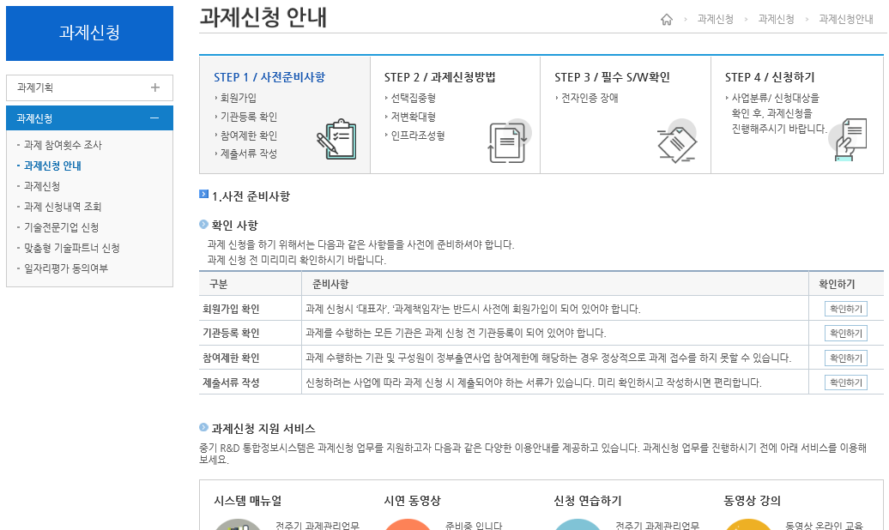

5.
기타 안내
사업공고
신청방법
사업별 추진일정에 따라 홈페이지 공고
온라인(인터넷)을 통한 사업계획서 접수
사업별 추진일정은 통합공고문 참조
기술개발사업 종합관리시스템
중소벤처기업부 홈페이지
http://www.smtech.go.kr
http://www.mss.go.kr
회원가입
로그인
온라인
과제관리
과제신청
사업계획서
내용입력
기술개발사업 종합관리시스템
일부사업의 경우 신청방법이 다를 수 있으므로
개별 사업공고 참조
http://www.smtech.go.kr

Slide 46
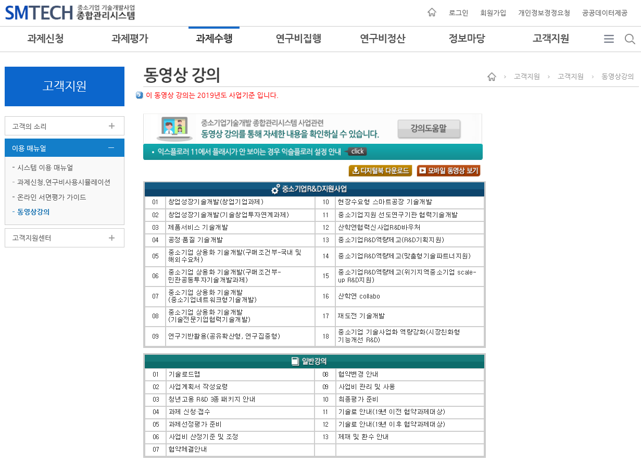

5.
기타 안내
동영상 강의
종합관리시스템
R&D 기획 방법 및 프로세스
사업계획서 작성방법
온라인 과제 신청방법
대면평가 준비
R&D 과제수행
(협약, 사업비 집행, 최종평가 등)
사업화 기획 및 우수기술 기획 사례
R&D 프로젝트 리스크 관리

Slide 47

2020년 중소기업 R&D지원사업 안내
감사합니다

